Slide 1


Algoritmos de Replicação
Railson Rodrigues Leite

Slide 2

Introdução
“A replicação é a chave para prover alta disponibilidade e tolerância a falhas em sistemas distribuídos. ” (COULOURIS, GEORGE)
Amplamente usada: servidores Web, cache de navegadores, proxies Web, DNS, e outros.

Slide 3
Motivação
Melhorar desempenho (dados mutáveis e imutáveis)
Melhorar disponibilidade
Tolerância a falhas
Transparência

Slide 4
Problemas
Consistência dos dados
Concorrência
Ordenação

Slide 5
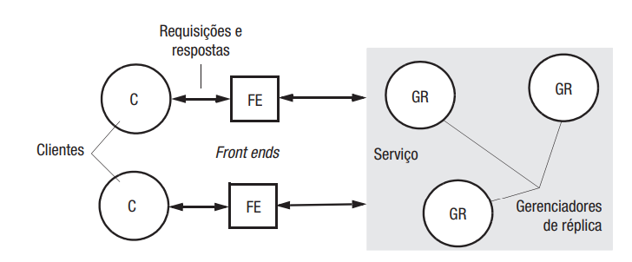
Modelo de sistema
Modelo de arquitetura básico para o gerenciamento de dados replicados. Fonte: Sistemas Distribuídos Conceitos e Projeto 5ª Edição, Figura 18.1

Slide 6
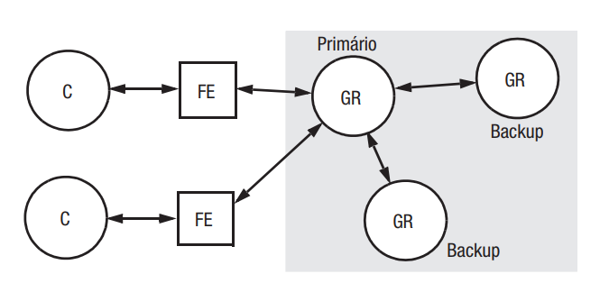
Replicação Passiva
Modelo passivo de tolerância a falhas. Fonte: Sistemas Distribuídos Conceitos e Projeto 5ª Edição, Figura 18.3

Slide 7
Replicação Passiva
1. Requisição: o front-end emite a requisição, contendo um identificador exclusivo, para o gerenciador de réplica primário.
2. Coordenação: o gerenciador primário trata cada requisição atomicamente, na ordem em que a recebe. Ele verifica o identificador exclusivo, para o caso de já a ter executado e, se assim for, simplesmente envia a resposta novamente.
3. Execução: o gerenciador primário executa a requisição e armazena a resposta.
4. Acordo: se a requisição é uma atualização, o gerenciador primário envia o estado atualizado, a resposta e o identificador exclusivo para todos os gerenciadores de backup. Os gerenciadores de backup enviam uma confirmação.
5. Resposta: o gerenciador primário responde para o front-end, o qual envia a resposta de volta para o cliente.

Slide 8
Replicação Passiva
Apenas um gerenciador de backup recebe os dados, e distribui para os outros
Caso o gerenciador primário falhe, apenas um dos restantes assume a posição.
Em caso de falha do primário, o front-end não recebe a resposta, então envia novamente, para que o novo possa processar, ou somente responder caso já tenha processado.

Slide 9
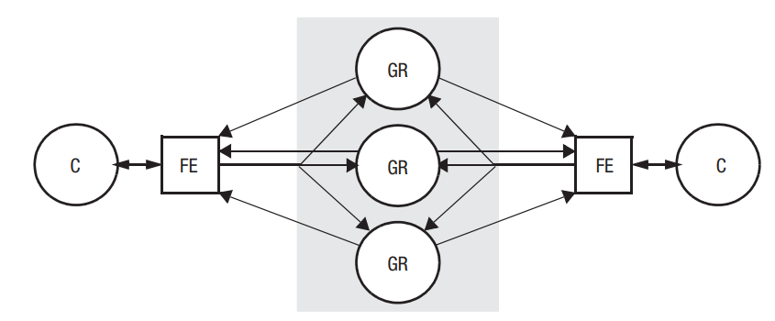
Replicação Ativa
Modelo de replicação ativa. Fonte: Sistemas Distribuídos Conceitos e Projeto 5ª Edição, Figura 18.4

Slide 10
Replicação Ativa
1. Requisição: o front-end anexa um identificador exclusivo à requisição e a envia por multicast para o grupo de gerenciadores de réplica, usando uma primitiva de multicast totalmente ordenada e confiável. Supõe-se que o front-end pode falhar por colapso, na pior das hipóteses. Ele não emite a próxima requisição até que tenha recebido uma resposta.
2. Coordenação: o sistema de comunicação em grupo envia a requisição para cada gerenciador de réplica correto na mesma ordem (total).
3. Execução: todos os gerenciadores de réplica executam a requisição. Como eles são máquinas de estado, e como as requisições são distribuídas na mesma ordem total, todos os gerenciadores de réplica corretos processam a requisição de forma idêntica. A resposta contém o identificador de requisição exclusiva do cliente.

Slide 11
Replicação Ativa
4. Acordo: nenhuma fase de acordo é necessária, devido à semântica da distribuição por multicast.
5. Resposta: cada gerenciador de réplica envia sua resposta para o front-end. O número de respostas reunidas pelo front-end depende das suposições de falha e do algoritmo de multicast. Se, por exemplo, o objetivo for tolerar apenas falhas por colapso e o multicast satisfizer o acordo uniforme e as propriedades de ordenação, o front- -end passará ao cliente a primeira resposta que chegar e descartará as restantes (ele pode distingui-las das respostas de outras requisições examinando o identificador presente na resposta).

Slide 12
Replicação Ativa
4. Acordo: nenhuma fase de acordo é necessária, devido à semântica da distribuição por multicast.
5. Resposta: cada gerenciador de réplica envia sua resposta para o front-end. O número de respostas reunidas pelo front-end depende das suposições de falha e do algoritmo de multicast. Se, por exemplo, o objetivo for tolerar apenas falhas por colapso e o multicast satisfizer o acordo uniforme e as propriedades de ordenação, o front-end passará ao cliente a primeira resposta que chegar e descartará as restantes (ele pode distingui-las das respostas de outras requisições examinando o identificador presente na resposta).

Slide 13
Replicação Ativa
Melhoria de desempenho: otimizar o custo de ordenação de requisições, identificando as requisições comutativas

Slide 14
Bibliografia
Sistemas Distribuídos Conceitos e Projeto 5ª Edição – Coulouris, George – Dollimore, Jean – Kindberg, Tim- Blair, Gordon

